Slide 1
8. Modèles Economiques Durables

Slide 2
Objectifs
À l'issue de ce module, les formateurs seront en mesure de :
    Analyser divers modèles économiques durables applicables au secteur du tourisme
    Évaluer les impacts environnementaux, économiques et sociaux de différentes approches commerciales dans le domaine du tourisme
    Concevoir des expériences d'apprentissage axées sur les compétences qui intègrent les principes de durabilité
    Appliquer des méthodes pédagogiques adaptées à l'enseignement des concepts du tourisme durable
    Évaluer les compétences des apprenants en matière de développement de modèles d'entreprise durables à l'aide de cadres de référence pertinents pour le secteur

Slide 3
Quand vous entendez parler de « modèle économique durable » dans le secteur du tourisme, qu’est-ce qui vous vient à l’esprit ?

Slide 4
Qu'est-ce qu'un modèle économique durable dans le secteur du tourisme ?
HUMAINS
PLANETE
PROFIT

Slide 5
1. Introduction : l'impératif du tourisme durable

Slide 6
Une transition urgente s'impose : les pressions environnementales, la demande en matière de tourisme responsable et les retombées économiques avérées à long terme rendent le statu quo intenable.
Durable ou régénératif : la durabilité vise à minimiser les dommages ; la régénération cherche à restaurer et à enrichir activement les systèmes socio-écologiques
Thème central du module : les cadres conceptuels, les stratégies concrètes et les exemples européens qui incitent les entreprises à dépasser une vision axée uniquement sur le profit pour s'orienter vers une valeur intégrée sur les plans environnemental, social et économique, stimulant ainsi l'innovation et la compétitivité tout en profitant aux communautés locales et à la planète.
Alignement sur les ODD des Nations unies : FOOTPRINT donne aux acteurs du tourisme les moyens de bâtir un secteur résilient, responsable et régénérateur.

Slide 7
2. Comprendre les modèles économiques durables

Slide 8
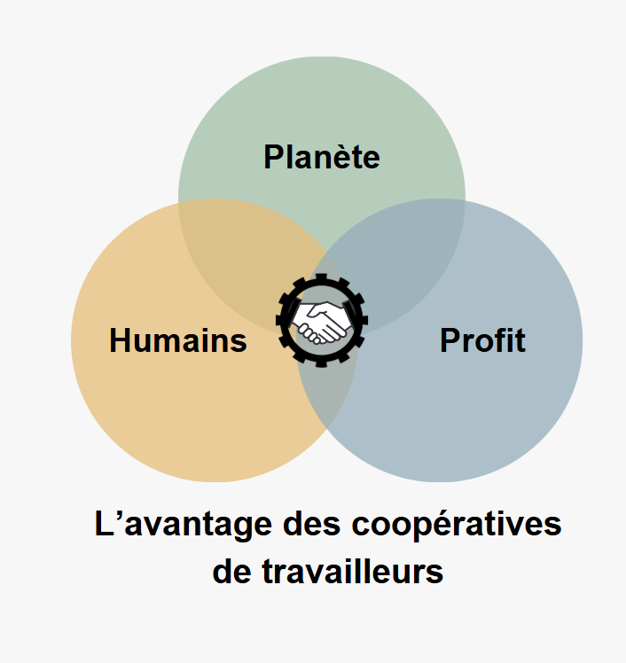
Intégrer les considérations environnementales, sociales et économiques dans la stratégie et les activités principales.
Créer de la valeur pour toutes les parties prenantes (clients, employés, communautés et planète) tout en restant viable sur le plan commercial.
C'est un élément essentiel dans le secteur du tourisme, où la réussite des entreprises dépend de la bonne santé des ressources naturelles et culturelles.
Toute forme juridique peut accueillir un modèle économique durable, mais les coopératives de travailleurs se distinguent particulièrement :
Gouvernance démocratique et partage des bénéfices.
Un engagement fort en faveur du bien-être de la communauté.
Une adéquation naturelle avec les principes de durabilité.

Slide 9
2.1. Principales caractéristiques d'un modèle économique durable
Rentabilité commerciale
Viabilité à long terme et résilience
Gestion durable des ressources
Création de valeur pour toutes les parties prenantes
Intégration des facteurs environnementaux, sociaux et de gouvernance

Slide 10
2.2. Pourquoi les modèles économiques durables sont indispensables pour le tourisme
Préservation
de l'environnement
Responsabilité
sociale
Résilience
économique
Conformité
réglementaire et
atténuation des risques
Demande des consommateurs
  Le tourisme repose souvent sur des environnements naturels préservés. Les SBM contribuent à réduire au minimum les impacts négatifs tels que les émissions de carbone, la production de déchets, la consommation d'eau, etc.
  Le tourisme durable favorise des relations positives avec les communautés locales, dans le respect de leur culture, de leurs traditions et de leurs moyens de subsistance. Il garantit une répartition équitable des retombées économiques et évite toute forme d'exploitation.
  Les entreprises qui adoptent un modèle économique durable en tirent souvent un avantage concurrentiel. La viabilité financière est une condition préalable à la mise en œuvre d'autres aspects du développement durable.
  Les modèles durables aident les entreprises à se conformer de manière proactive à ces réglementations et à atténuer les risques liés au changement climatique, à la raréfaction des ressources et aux troubles sociaux.
  Les touristes sont de plus en plus disposés à payer plus cher pour les services et les produits proposés par des entreprises qui font preuve d'un engagement sincère en faveur du développement durable.

Slide 11

2.3. Au-delà de la durabilité : l'essor du tourisme régénérateur
Le tourisme régénérateur marque un changement de paradigme, visant à restaurer et à améliorer activement les systèmes socio-écologiques.
Restauration
active
Une approche
holistique
Des résultats prometteurs
Changement
systémique

Slide 12
3. Cadres et archétypes des
modèles économiques durables

Slide 13

Le modèle d'entreprise durable en huit étapes de Szekely et Dossa.
Les huit archétypes de modèles d'entreprise durables de Bocken, Short et Evans.
Le canevas de modèle d'entreprise à trois niveaux de Joyce et Paquin.

Slide 14
3.1. Le modèle d'entreprise durable en huit étapes de Szekely et Dossa
Innovation en matière de développement durable
Mission en matière de développement durable
Les entreprises devraient s'attacher dès le départ à répondre à un besoin de la société et considérer la rentabilité non pas comme une fin en soi, mais comme un moyen de favoriser la durabilité.
Faire évoluer
Vision
à long terme
Transparence et
responsabilité
Stratégie
de développement durable
Mise en œuvre
d'une stratégie
de développement durable
Mesurer
la performance
en matière de développement durable

Slide 15
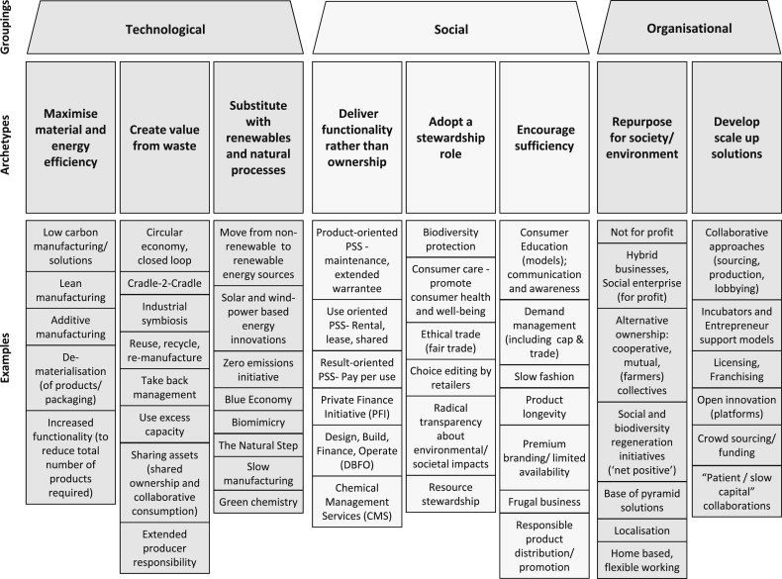
3.2. Les huit archétypes de modèles économiques durables de Bocken, Short et Evans
Source: ResearchGate

Slide 16
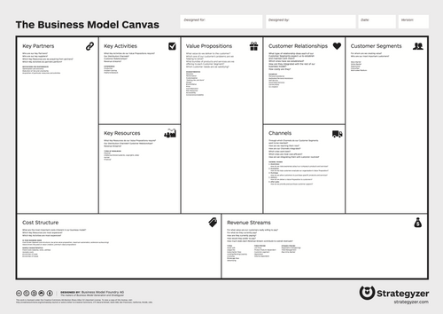
3.3. Le modèle de business à trois niveaux de Joyce et Paquin
Le Modèle de Business à Trois Niveaux est un outil développé par Joyce et Paquin afin de faciliter la conception de modèles économiques durables. Il s'appuie sur le modèle de business original. Les neuf "éléments constitutifs" du modèle de conception de "modèle économique, qui a fini par être appelé modèle de business", ont été initialement proposés en 2005 par Alexander Osterwalder, sur la base de sa thèse de doctorat dirigée par Yves Pigneur sur l'ontologie des modèles économiques.
Source: Wikipedia

Slide 17
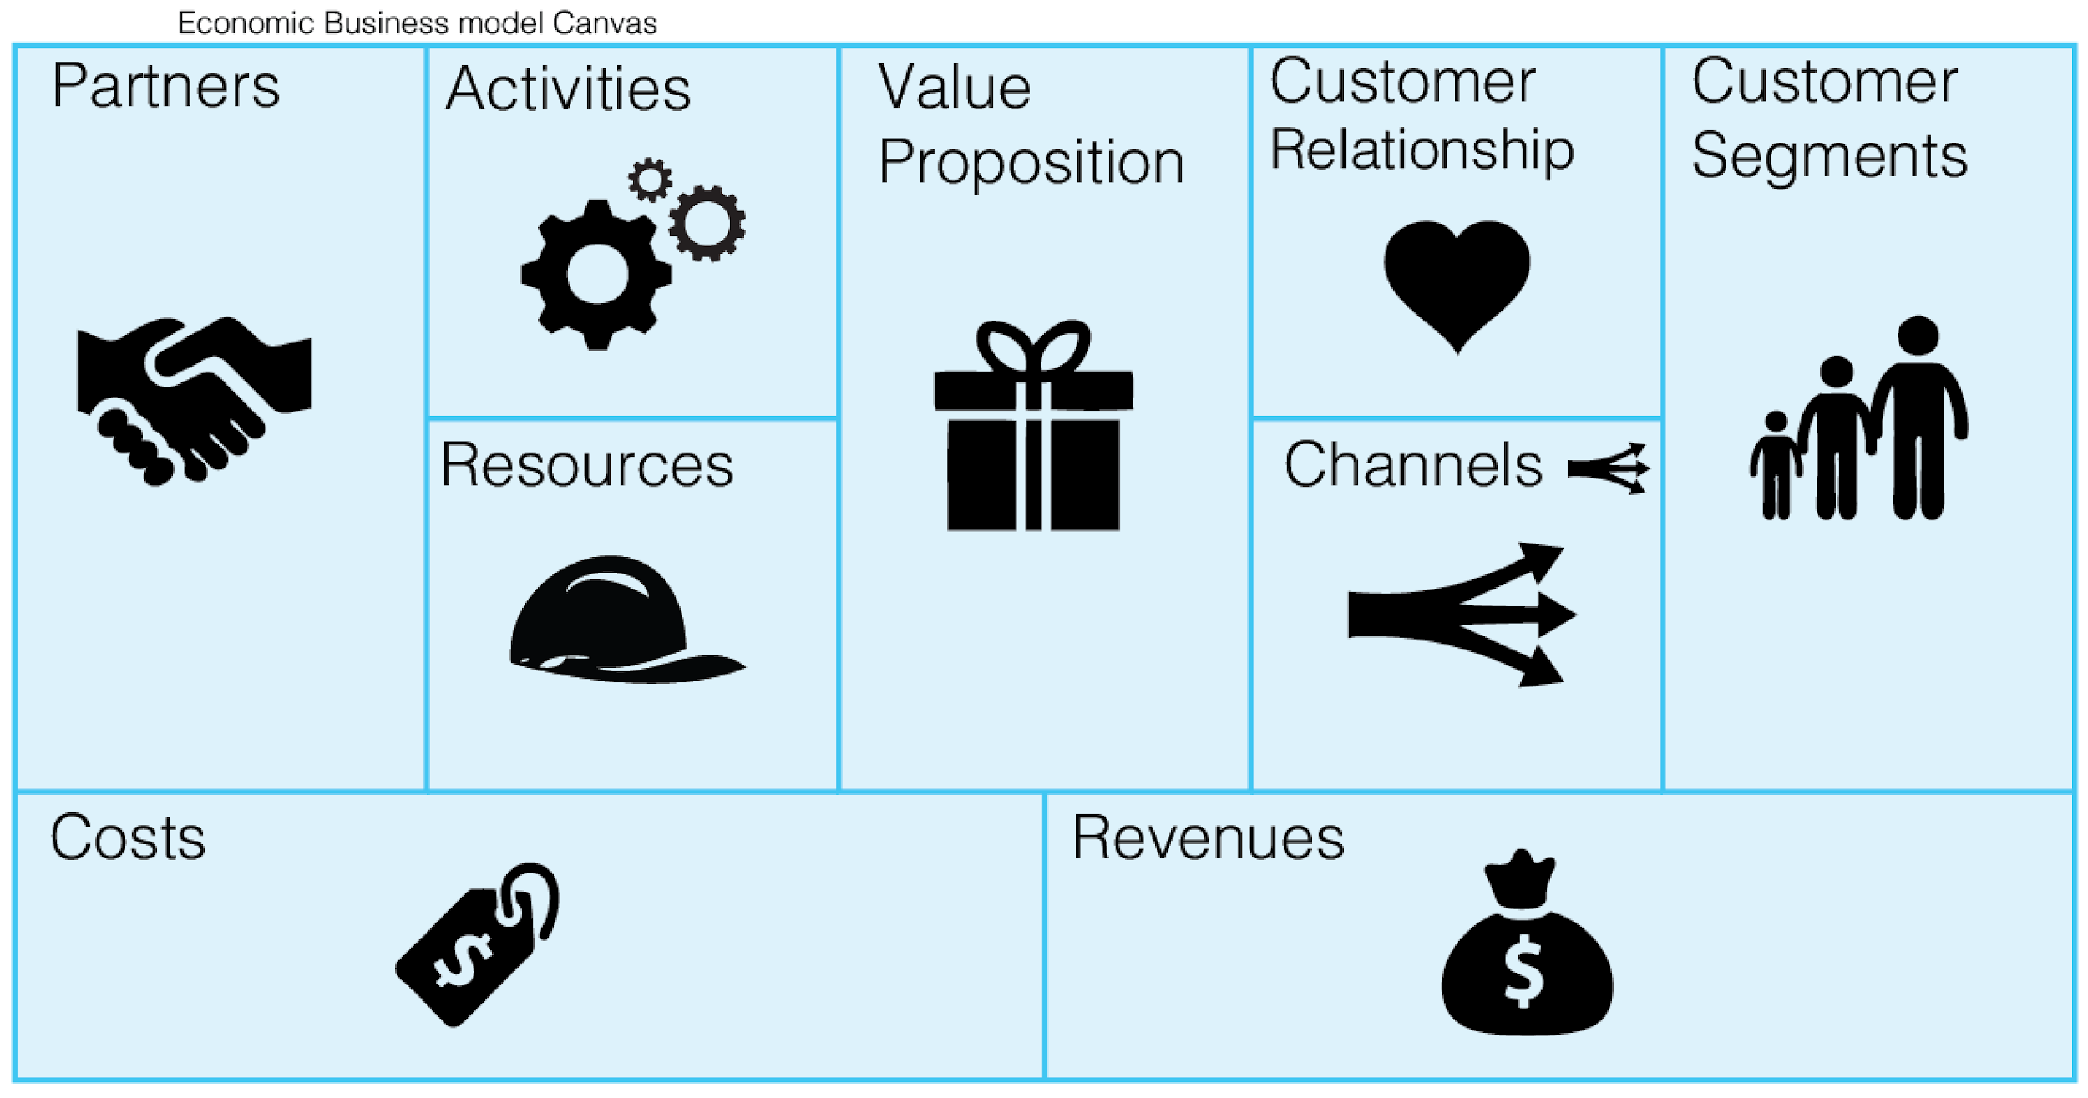
LE NIVEAU ÉCONOMIQUE
Il se compose de neuf éléments clés qui, ensemble, offrent une vue d'ensemble complète de la manière dont une entreprise crée, fournit et génère de la valeur.
Source: https://sustainablebusinessmodel.org/

Slide 18
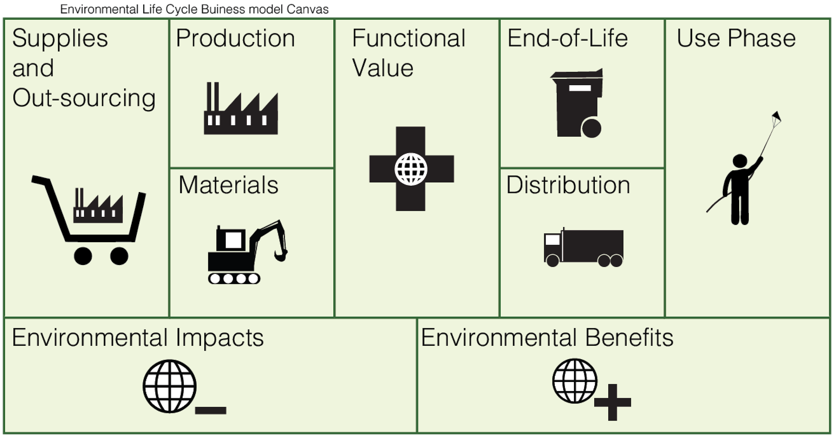
LE NIVEAU
ENVIRONNEMENTAL
Elle aide les utilisateurs à identifier les impacts environnementaux les plus importants au sein de leur modèle économique, en fournissant des informations utiles pour orienter la création d'innovations axées sur l'environnement.
Source: https://sustainablebusinessmodel.org/

Slide 19
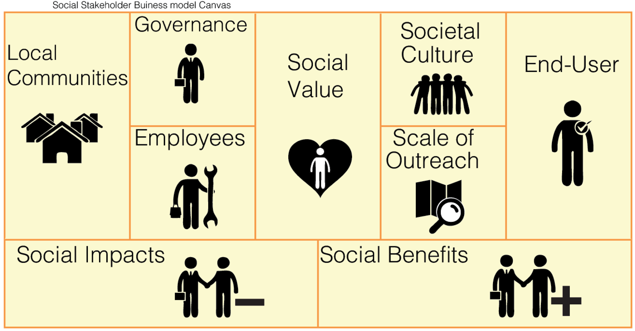
LE NIVEAU SOCIAL
Son objectif principal est d'offrir une compréhension plus approfondie des principaux impacts sociaux d'une organisation et de générer des idées pour innover dans ses actions et son modèle économique afin de renforcer son potentiel de création de valeur sociale.
Source: https://sustainablebusinessmodel.org/

Slide 20
4. Activité

Slide 21
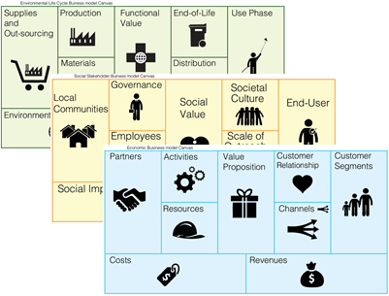
Application du Modèle de Business Durable
Citez une entreprise du secteur du tourisme dans votre pays.
Groupe A – Niveau économique
Groupe B – Niveau environnemental
Groupe C – Niveau social

Slide 22
Source: https://sustainablebusinessmodel.org/

Slide 23
Niveau économique
Partenaires clés : Qui sont les collaborateurs indispensables à la mise en œuvre d'activités durables ?
Activités clés : Quelles sont les activités principales qui favorisent la création de valeur durable ?
Ressources clés : Quelles sont les ressources indispensables à la mise en œuvre de pratiques durables ?
Propositions de valeur : Comment l'entreprise crée-t-elle et offre-t-elle de la valeur durable ?
Relations avec la clientèle : Comment l'entreprise interagit-elle avec ses clients en matière de durabilité ?
Canaux : Comment l'entreprise atteint-elle ses segments de clientèle durables ?
Segments de clientèle : Qui sont les clients cibles intéressés par le tourisme durable ?
Structure des coûts : Quels sont les principaux coûts associés aux opérations durables ?
Sources de revenus : Comment l'entreprise génère-t-elle des revenus grâce à ses offres durables ?

Slide 24
Source: https://sustainablebusinessmodel.org/

Slide 25
Niveau économique
Approvisionnement et sous-traitance : comment s'effectue l'approvisionnement en ressources durables ?
Production : quels sont les impacts environnementaux des processus de production ?
Matériaux : quels matériaux sont utilisés, et quelle est leur empreinte environnementale ?
Valeur fonctionnelle : en quoi le produit/service contribue-t-il au bien-être environnemental ?
Fin de vie : que deviennent les produits à la fin de leur cycle de vie ?
Distribution : comment les impacts environnementaux de la distribution sont-ils minimisés ?
Phase d'utilisation : quel est l'impact de la phase d'utilisation sur l'environnement ?

Slide 26
Source: https://sustainablebusinessmodel.org/

Slide 27
Niveau social
Communautés locales : comment l'entreprise s'engage-t-elle auprès des communautés locales et comment celles-ci en bénéficient-elles ?
Gouvernance : quelles sont les structures de gouvernance en matière de responsabilité sociale ? Faut-il envisager une coopérative ou une entreprise sociale ?
Employés : comment les salariés sont-ils traités (salaires équitables, conditions de travail, développement) ? Serait-il intéressant de les associer en tant que partenaires ? En tant que membres actifs d'une coopérative de travailleurs ?
Valeur sociale : Comment l'entreprise crée-t-elle de la valeur sociale ?
Culture sociétale : Comment l'entreprise respecte-t-elle la culture locale et y contribue-t-elle ?
Portée de l'action : Quelle est la portée sociale de l'entreprise ?
Utilisateur final : Quel est l'impact de l'entreprise sur le bien-être de ses utilisateurs finaux ?

Slide 28
5. Stratégies concrètes pour
les entreprises du tourisme durable

Slide 29
Adoptez un modèle économique durable et global
Mettre en œuvre des plans de conformité et de réduction des émissions de carbone
Exploiter les données pour passer à l'action et s'améliorer en permanence
Adopter les principes de l'économie circulaire et une gestion durable des ressources
Promouvoir les compétences écologiques et numériques
Encourager l'engagement communautaire local et les pratiques équitables
Renforcer la sensibilisation et l'
engagement des touristes
Donner la priorité à la réduction
du gaspillage alimentaire

Slide 30
S'aligner sur les
Objectifs de développement
durable (ODD)
S'impliquer activement dans la politique environnementale mondiale
Intégrer les critères environnementaux, sociaux et de gouvernance
Miser sur la technologie pour le développement durable
Favoriser la collaboration et les partenariats

Slide 31
5. Exemples de pratiques de tourisme durable en Europe

Slide 32

Atout France
La feuille de route d'Atout France pour le tourisme durable s'appuie sur les principales orientations du gouvernement ainsi que sur la stratégie nationale du plan « Destination France » et ses déclinaisons. L'objectif est de faire de la France la référence mondiale en matière de tourisme durable d'ici 2030.
Notes:
https://ionline.sapo.pt/2017/01/04/lisboa-terreiro-do-paco-nem-sempre-foi-amarelo/
https://www.siestacampers.com/pt/blog/ria-formosa-natural-park
https://letsdivetulamben.com/how-divers-can-protect-coral-reefs/

Slide 33
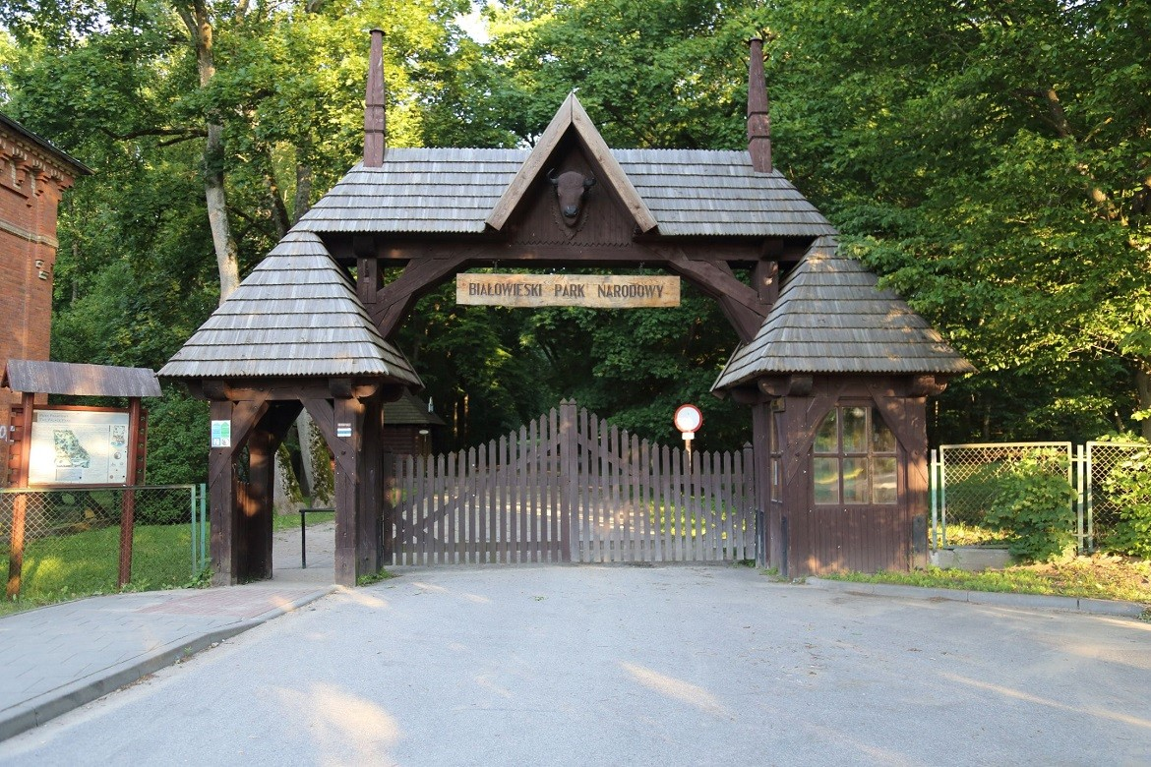
La forêt de Białowieża – le parc national
En tant que destination phare de l'écotourisme en Pologne, la forêt vierge de Białowieża abrite un écosystème unique et offre aux visiteurs la possibilité d'observer des bisons d'Europe, des loups et des espèces d'oiseaux rares.
Notes:
https://ionline.sapo.pt/2017/01/04/lisboa-terreiro-do-paco-nem-sempre-foi-amarelo/
https://www.siestacampers.com/pt/blog/ria-formosa-natural-park
https://letsdivetulamben.com/how-divers-can-protect-coral-reefs/

Slide 34
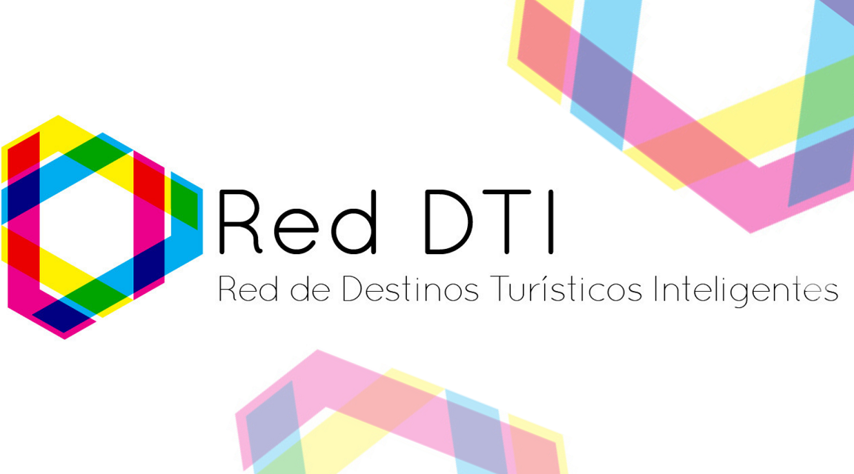
Le réseau
des destinations
touristiques
intelligentes
Le Réseau des destinations touristiques intelligentes en Espagne (Red de Destinos Turísticos Inteligentes, DTI) est une initiative nationale visant à soutenir et à accélérer la transformation des destinations touristiques espagnoles vers des modèles plus intelligents, plus durables et plus innovants.
Notes:
https://ionline.sapo.pt/2017/01/04/lisboa-terreiro-do-paco-nem-sempre-foi-amarelo/
https://www.siestacampers.com/pt/blog/ria-formosa-natural-park
https://letsdivetulamben.com/how-divers-can-protect-coral-reefs/

Slide 35
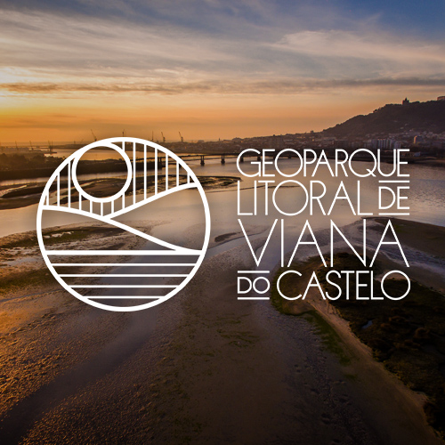
Géoparc de
Viana do
Castelo
Le projet du géoparc promeut le tourisme durable à Viana do Castelo, en encourageant des pratiques qui réduisent au minimum l'impact environnemental et social. Des activités touristiques à faible impact environnemental, telles que des visites guidées et des activités pédagogiques, ont été mises en place.
Notes:
https://ionline.sapo.pt/2017/01/04/lisboa-terreiro-do-paco-nem-sempre-foi-amarelo/
https://www.siestacampers.com/pt/blog/ria-formosa-natural-park
https://letsdivetulamben.com/how-divers-can-protect-coral-reefs/

Slide 36

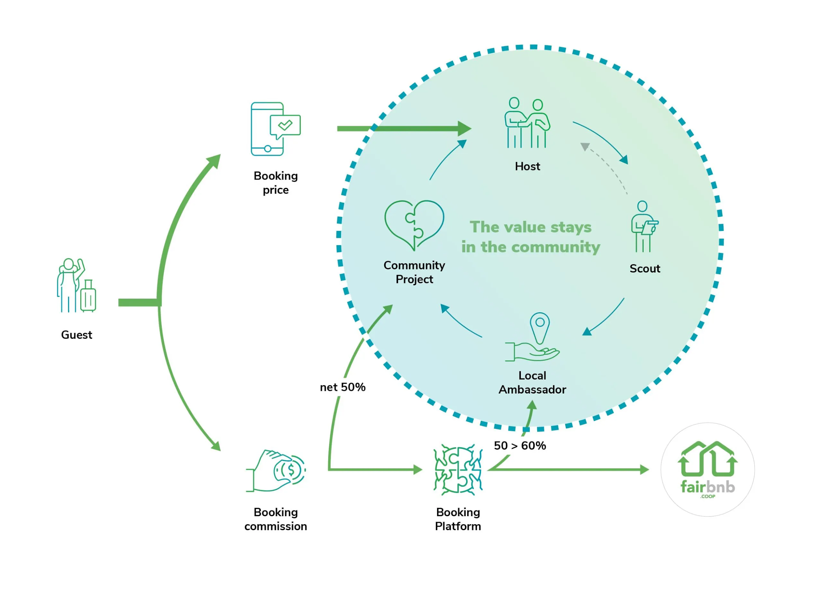
Notes:
https://ionline.sapo.pt/2017/01/04/lisboa-terreiro-do-paco-nem-sempre-foi-amarelo/
https://www.siestacampers.com/pt/blog/ria-formosa-natural-park
https://letsdivetulamben.com/how-divers-can-protect-coral-reefs/

Slide 37

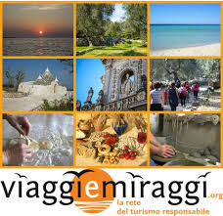
Viaggi e Miraggi
Viaggi e Miraggi (souvent orthographié ViaggieMiraggi) est une coopérative sociale italienne et un tour-opérateur spécialisé dans le tourisme responsable.

Slide 38

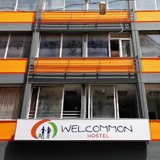
Welcommon Hostel
WELCOMMON Hostel (Athènes, Grèce) est une auberge de jeunesse coopérative gérée par Anemos Ananeosis / Wind of Renewal, une coopérative de travailleurs fondée en 2014 pour promouvoir l'innovation sociale et écologique. Le mot « Welcommon » vient de « welcome in common » (l'accueil en commun), reflétant ainsi l'objectif du projet : offrir une hospitalité empreinte de solidarité.

Slide 39

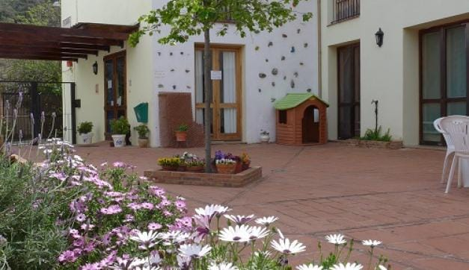
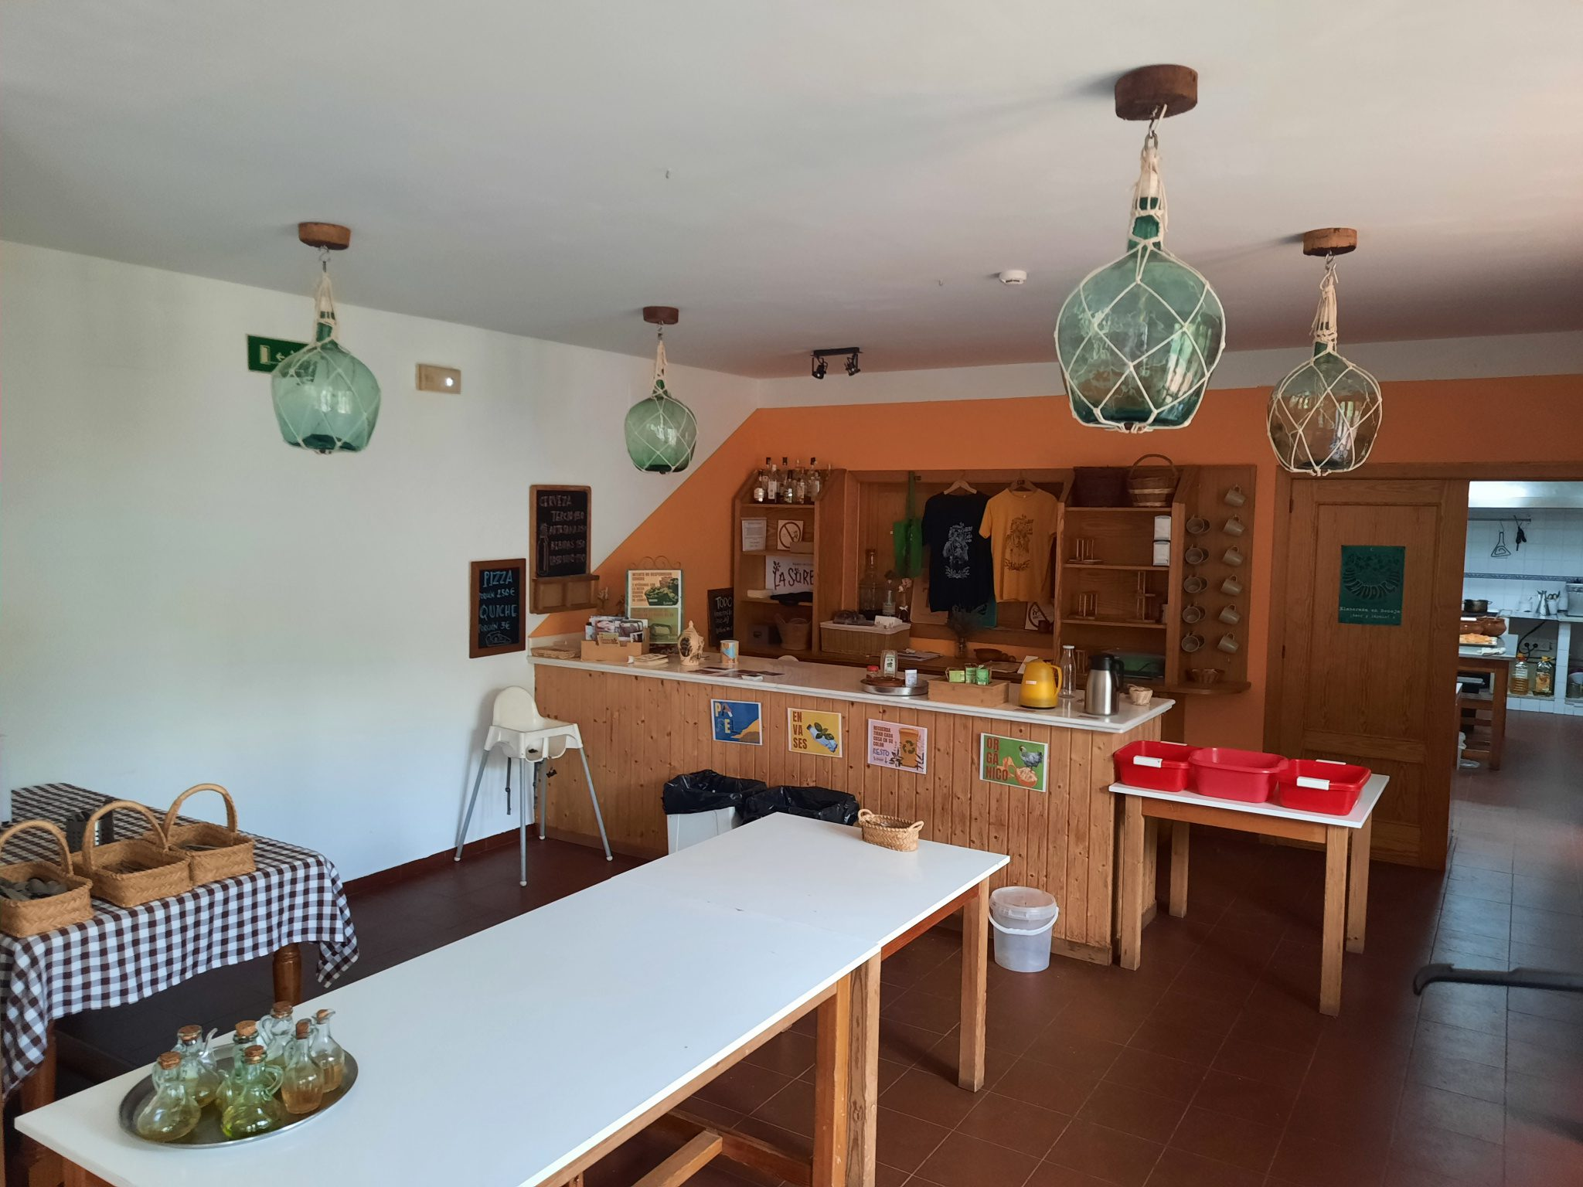
La Surera

Slide 40
8. Conclusions

Slide 41
La transition vers des modèles économiques durables (et régénérateurs) est désormais une nécessité stratégique pour le secteur du tourisme, et non plus un simple choix de vie.
Les avantages concernent la rentabilité, la résilience, la réputation et l'impact sociétal.
FOOTPRINT fournit aux formateurs de l'enseignement professionnel et aux chefs de PME des cadres et des outils pour accompagner cette transition.

Slide 42
L'intégration des principes environnementaux, sociaux et de gouvernance favorise l'innovation et la croissance tout en garantissant le respect de la réglementation.
Les modèles coopératifs et d'économie sociale offrent des structures de gouvernance éprouvées pour un tourisme équitable et axé sur la communauté.
La réussite repose sur l'engagement collectif, l'apprentissage continu et la collaboration, afin de faire du tourisme un moteur durable du bien-être de la planète et des communautés.

Slide 43

Dernière réflexion
Comment votre compréhension des modèles économiques durables a-t-elle évolué après avoir suivi ce module ?
Quels sont les principaux défis et opportunités liés à la mise en œuvre de modèles économiques durables dans le secteur du tourisme de votre région ?
Comment les entreprises sociales ou les coopératives peuvent-elles contribuer à la création d'entreprises touristiques durables ?
Comment pouvez-vous mettre en pratique les connaissances acquises dans ce module dans le cadre de votre fonction actuelle ou de vos aspirations professionnelles futures dans le secteur du tourisme ?
De quelles autres ressources ou informations avez-vous besoin pour approfondir votre compréhension des modèles économiques durables ?

Slide 44


